Slide 1
Python-ohjelmointia
Teoriaa ja tehtäviä perusasioista
Kevät 2026, MLK

Slide 2
Miten etenet?
Jokaisella dialla on lyhyt teorian pätkä Pythonin ominaisuuksista.
Tutustu teoriaan/komentoihin ja tee sivulla olevat harjoitukset.
Muista kommentoida koodisi eli #mitä ohjelma tekee jne.
Tallenna annetuilla nimillä ja muista aloittaa aina uusi tiedosto, ettei vanha tehty koodi häviä.
Tunnin lopuksi palauta ohjeiden mukaan pedanetiin tekemäsi tiedostot.
Palautus löytyy kansiosta: https://peda.net/kouvola/perusopetus/koulut/ky/ojo/matematiikka/mk/7d-matematiikka-2025-2026

Slide 3
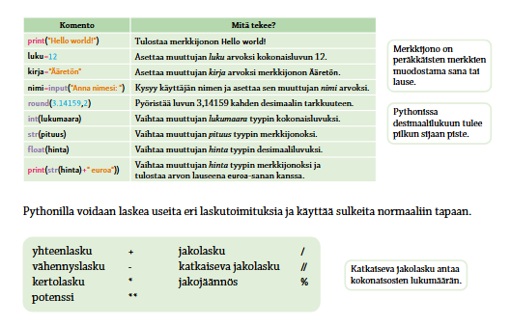
Peruskomennot ja -laskutoimitukset
Osaat:
Muokata muuttujan tyyppiä
Käyttää eri laskutoimituksia ja laskea jakojäännöksiä
Tehtävä:
Laske prosenttiosuus, kun käyttäjä antaa sinulle luvut, esim. laske luokan tyttöjen ja poikien osuus prosenteissa. Tulosta vastaus esim. muodossa Luokassa on ___% tyttöjä ja ____% poikia. Muista antaa prosentit kokonaislukuna.
Tallenna nimellä pros1.

Slide 4
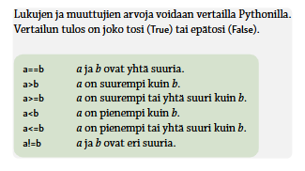
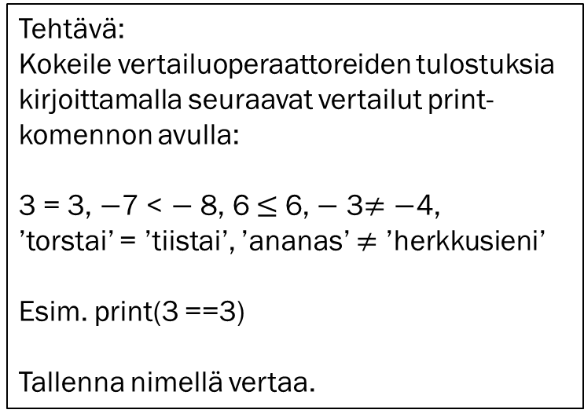
Vertailuoperaattorit
Osaat:
Käyttää vertailua ja ymmärtää tuloksen
Tehtävä:
Kokeile vertailuoperaattoreiden tulostuksia kirjoittamalla seuraavat vertailut print-komennon avulla:
3 = 3, $−$7 < $−$ 8, 6$≤$ 6, $−$ 3$≠−$4, ’torstai’ = ’tiistai’, ’ananas’ $≠$ ’herkkusieni’
Esim. print(3 ==3)
Tallenna nimellä vertaa.

Slide 5
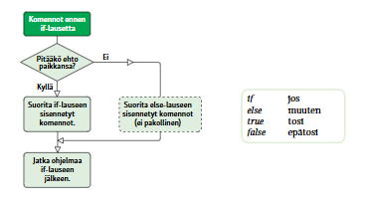
Ehtorakenne, if-lause
Osaat:
Käyttää if-lauseen toimintoja
Tehdä if-lauseen ilman ja else-lauseen kanssa
Tehdä lohkokaavion komennostasi eli hahmottele komennon toiminto esim. ensin paperille.
Syntaksi if(ehto):
toiminto
else:
toiminto
Tehtävät:
A. Tee ohjelma, joka tutkii annetun luvun parillisuuden. Jos luku on parillinen, niin tulosta käyttäjälle: ’Antamasi luku ___ oli parillinen’ tai ’Antamasi luku ____ oli pariton. Tallenna nimellä pari.
B. Tee ohjelma, joka tulostaa luvun itseisarvon. Mieti, miten luvun etumerkki ’poistetaan’ matemaattisesti.
Tallenna nimellä itse.

Slide 6
Ehtorakenne, if-lause
Tehtäviä lisää:
Tee ohjelma kulman muoto. Käyttäjä antaa kulma suuruuden ja
Ohjelma tulostaa, millaisesta kulmasta on kyse. Esim. jos käyttäjä antaa kulman 120 astetta,
niin ohjelma vastaa: ’Kulma 120 astetta on tylppä kulma’
Tallenna nimellä kulma1.
Mieti eri kulmien vaihtoehdot ja millaisia if-lauseita käytät.
Voit kehittää ohjelmaasi esim. tarkistamaan, että käyttäjä antaa sinulle järkevän
kulman suuruuden esim. ohjelma ei hyväksy negatiivista tai yli 360 astetta olevaa
kulmaa.
Tallenna nimellä kulma2.

